Slide 1
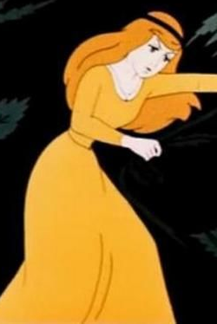

«Боже мой, на что она была похожа! Вода бежала с ее волос и платья прямо в носки башмаков и вытекала из пяток, а она все-таки уверяла, что она настоящая …».
Дюймовочка, «Дюймовочка»
Хельга, «Дочь Болотного царя»
Принцесса, «Принцесса на горошине»

